Slide 1
Mangfold 4. trinn

Slide 2
Inngangsmusikk
Notes:
Sett på inngangsmusikk:
For Indre Østfold kommune: Can't Stop The Feeling.mp4
For eksterne kommuner: Trolls: Can't Stop The Feeling | GoNoodle - YouTube
Vi rydder klasserom
Vi samles i ringen

Slide 3
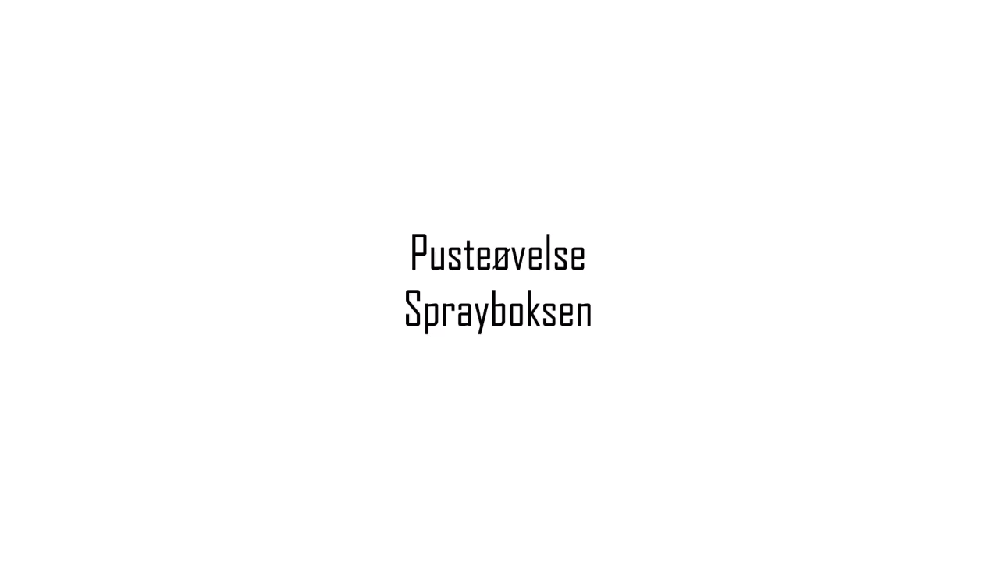
Notes:
Øvelsen heter «Sprayboksen» https://play.mediaflow.com/ovp/11/05GBKOUMR8 – trykk på «play-knappen» for å se filmen
Når du skal gjennomføre pusteøvelsen med elevene, velger du selv om du vil vise filmen eller om du modellerer selv.
Dersom du ønsker å benytte en annen øvelse, finner du flere eksempler på https://www.io.kommune.no/tjenester/skole-og-utdanning/robuste-barn/pust-og-bevegelse/

Slide 4
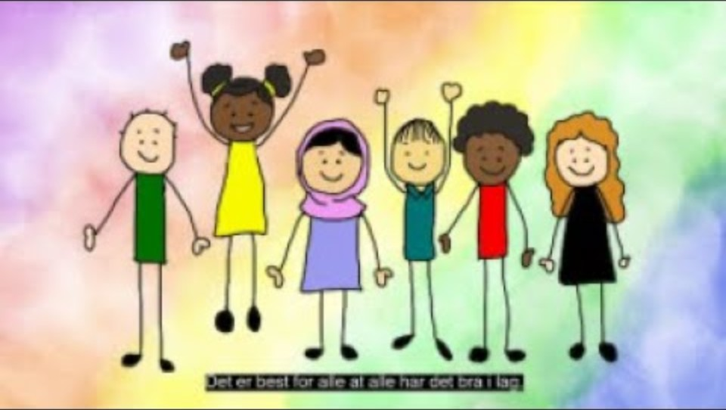
Notes:
Introduser temaet før vi ser filmen.
Vi er ulike, og det er bra. Mangfold er et rart ord – hva betyr det? Det betyr at vi er forskjellige, på mange måter. Vi ser ulike ut og vi liker ulike ting. Ulikhet er fint! I dag handler det mest om likheter og ulikheter mellom gutter og jenter.
https://youtu.be/4uqQQvNjX5g
Varighet: 3.29 minutter
Refleksjon etter filmen:
Vi så i filmen at gutter kan likne på jenter og jenter kan likne på gutter – både utenpå og inni. Noen jenter kan føle seg mer som gutter og noen gutter kan føle seg mer som jenter. Det er ikke alltid at vi opplever at det passer å sortere alle i enten jente eller gutt. Det er også noen som opplever at de hadde passet bedre til å være det kjønnet de ikke er født som.

Slide 5
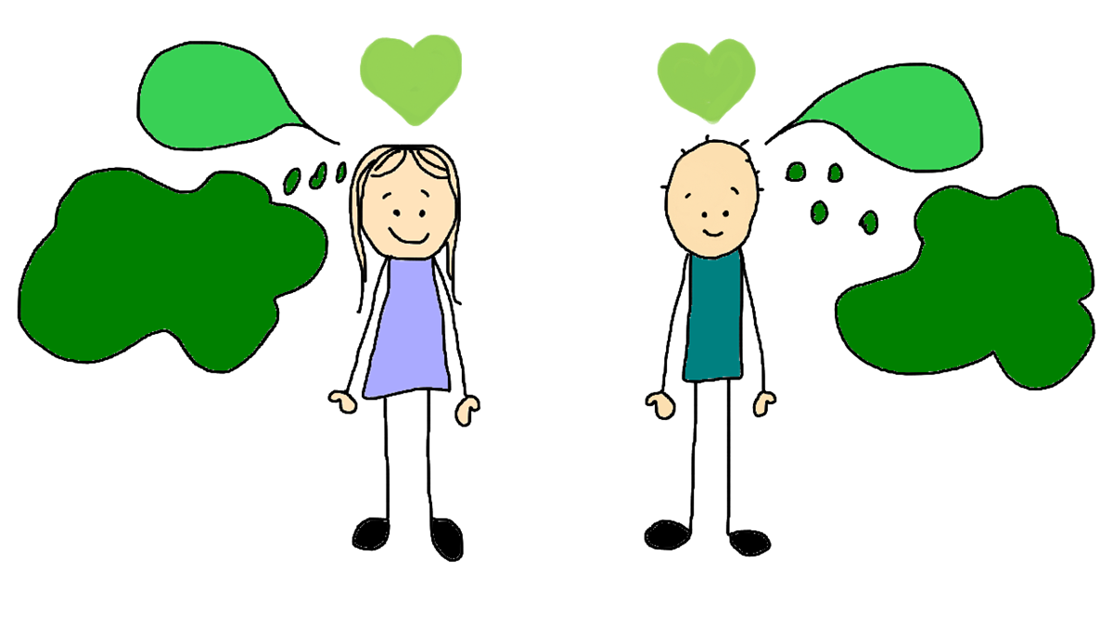
Hva er viktig for deg når du velger noen du vil leke med?
Notes:
Hva er viktig for deg når du velger noen du vil leke med?
La elevene komme med egne forslag, lærer kommer med forslag ved behov.
For eksempel:
At man velger noen av samme kjønn, som har samme interesser og liker det samme. Om noen sier at det er viktig for dem å leke med samme kjønn, kan man utfordre elevene med å spørre om hvorfor? Er det bedre å leke med noen som har samme kjønn, men som ikke liker det samme som deg eller at man leker med noen av motsatt kjønn og som har de samme interessene?

Slide 6
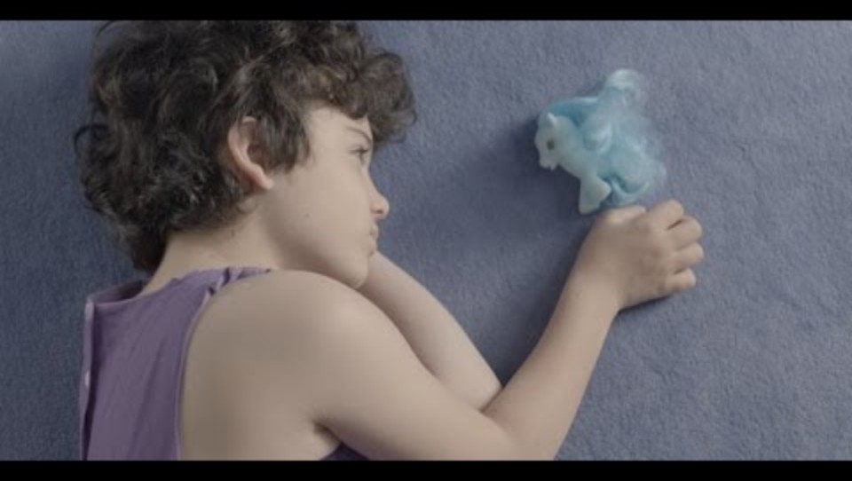
Notes:
Introduser filmen: Filmen handler om en gutt som vil gå i kjole, og faren liker ikke det.
Moren og faren er redde og fortvilet fordi de er glade i barnet sitt - og det er derfor de krangler så mye. Det kan oppleves litt skummelt. Heldigvis ender det godt.
https://youtu.be/Cf79KXBCIDg – varer 3.50 minutter

Slide 7
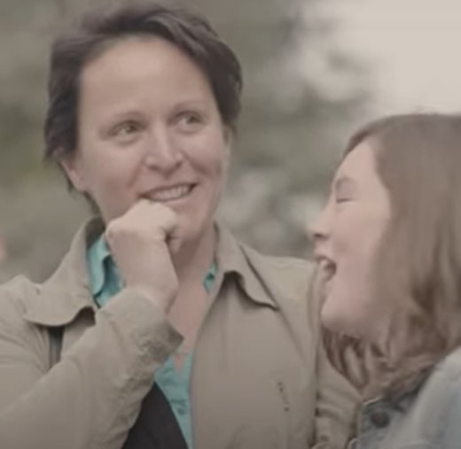
Hvorfor tror dere at de andre reagerer som de gjør når gutten bruker kjole?
Notes:
Hvorfor tror dere at de andre reagerer som de gjør når gutten bruker kjole?
La elevene komme med egne forslag, lærer kommer med forslag ved behov.
For eksempel:
De blir usikre på situasjonen, at de synes det er rart og annerledes, kanskje de blir redd for å bli mobbet selv.

Slide 8
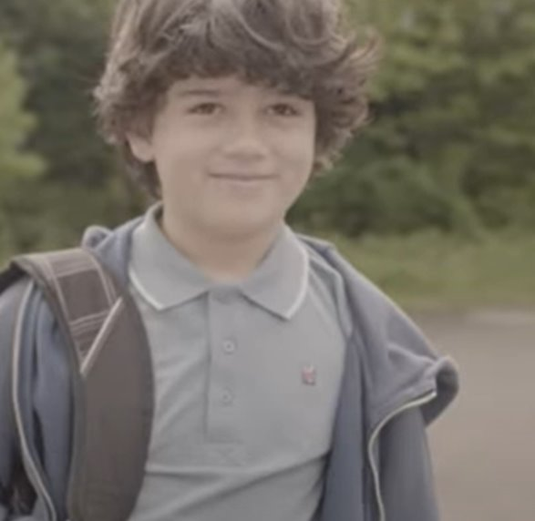
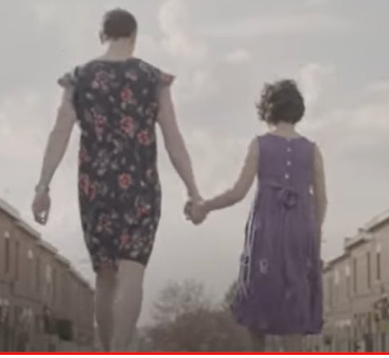
Hva tror dere gutten følte da faren tok på seg kjole?
Notes:
Hva tror dere gutten følte da faren tok på seg kjole?
La elevene komme med egne forslag, lærer kommer med forslag hvis behov.
For eksempel:
Han følte seg lettet, glad og akseptert.

Slide 9
Vi leker!
Smitteleken
Notes:
Smitteleken:
Formål: Vise at handlinger smitter Utstyr: Stoler i en ring Beskrivelse: Meningen med denne leken er å vise at handlinger smitter. Når én gjør noe, så gjør plutselig flere eller alle det samme, så hva vi velger å gjøre kan være viktig. Sitt i ring, eller på plassene i klasserommet, men bli enige om hvilken vei handlingene skal smitte. Læreren starter med å gjøre noe (for eksempel riste med hele kroppen, gjemme ansiktet i hendene, hoppe opp i lufta, smile/le, vinke, danse, hinke, eller liknende).
Dette sprer seg gjennom ringen/eller rundt i klasserommet fra person til person - og til slutt gjør alle det samtidig. Det er fint å bytte på å være den som gjør noe først. Meningen er at leken skal være en gradvis «smittelek» hvor bevegelsen sprer seg bortover.
Når dere har lekt en stund og alle sitter på plassen sin igjen kan dere snakke om at på samme måte som disse tulle-handlingene smitter, så kan det smitte når noen sier stygge ord, snur seg vekk, ignorerer, sender stygge blikk og slikt. Få fram at de som fortsetter slike handlinger/ord er like ansvarlige som den som gjør det først.

Slide 10
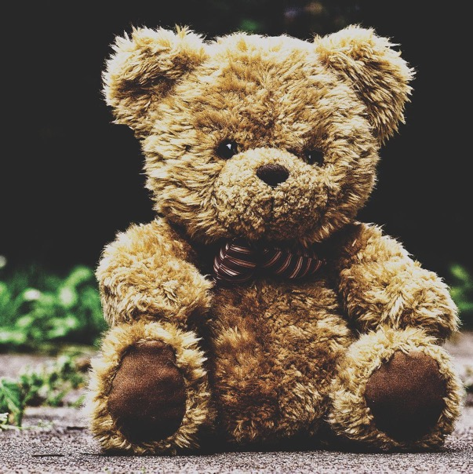
Vi oppsummer sammen i ringen
Hva likte du i dag?
Hva lærte du?
Hvorfor er dette viktig?
Hva kan vi øve på?
Notes:
Foto: Bildet er tatt av Bildet er tatt av Alexas_Fotos fra Pixabay
Vi setter oss i ringen og oppsummerer sammen.
Prosess: Sende en ball e.l. rundt i ringen. Alle får ordet etter tur. Elevene sier en ting hver. Det er helt fint å si det samme som de andre, eller noe annet. Vi tar et spørsmål av gangen. Vi bytter spørsmål underveis, f. eks når 5-6 elever har svart.

